Slide 1
Sistema de Gestión de la Red de Carreteras y Caminos de San Luis Potosí
SIGCC-SLP

Slide 2
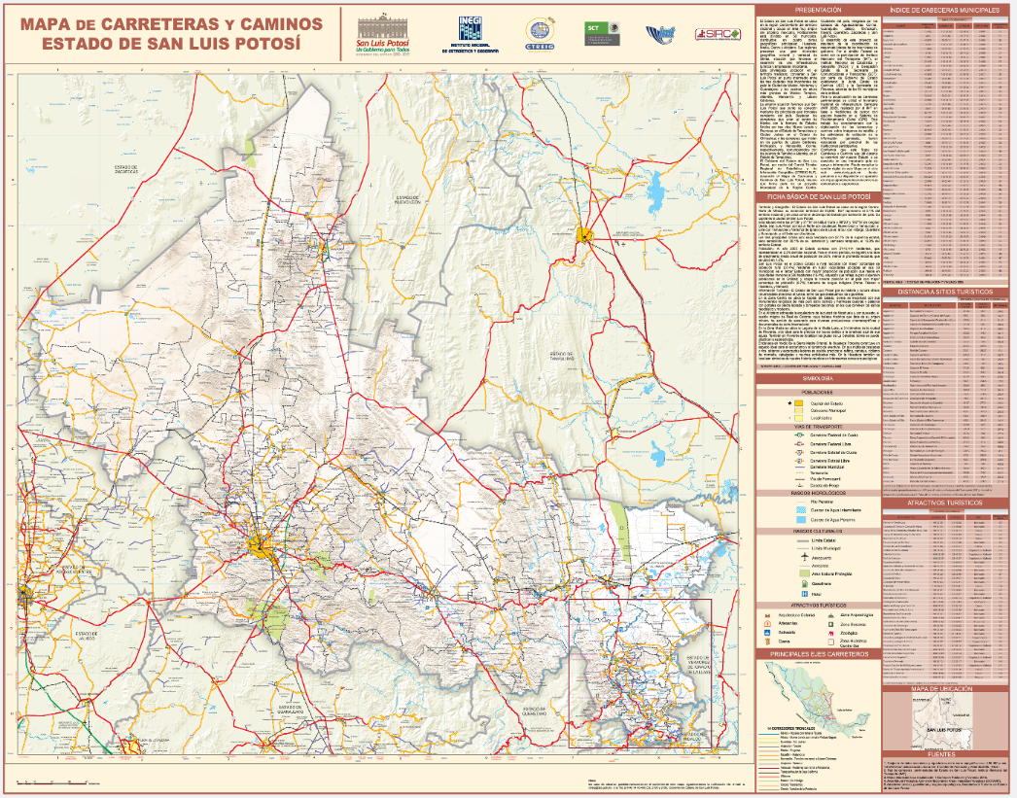
Antecedentes
En 2009 se realizó el
“Atlas de Carreteras y Caminos de SLP.”
Fue un esfuerzo colaborativo de:
JEC
Centro SCT
IMT
INEGI
58 municipios de SLP
CEFIM
Coordinados por el CEIEG-SLP
Se realizaron trabajos de campo y gabinete
El producto final fue un mapa de las vías de comunicación con información turística.
En 2010 se imprimieron mas de 800 ejemplares en dos formatos.

Slide 3
Herramienta GIS
En 2017 se plantea bajo el esquema del CEIEG el proyecto:
“Sistema de Gestión de la Red de Carreteras y Caminos de San Luis Potosí (SIGCC)”
Es una sistema de información geográfica (SIG) basada en la plataforma MXSIG para dar a conocer y compartir el mapa de vías de comunicación en el estado, actualizado y estructurado conforme a la normatividad que exige el SNIEG para el proyecto Red Nacional de Caminos (RNC) que coordina INEGI.
Las carreteras federales y estatales son validadas por el Centro SCT y la JEC e integradas por INEGI a la RNC.
El SIGCC es administrado por la JEC manteniendo actualizada la capa geográfica, la cual está vinculada dinámicamente con los registros del Sistema de Información de la Inversión Pública (SIIP) de Finanzas.

Slide 4
Acceso al SIGCC
Por medio de la página del CEIEG
http://slpfinanzas.gob.mx/ceieg

Slide 5
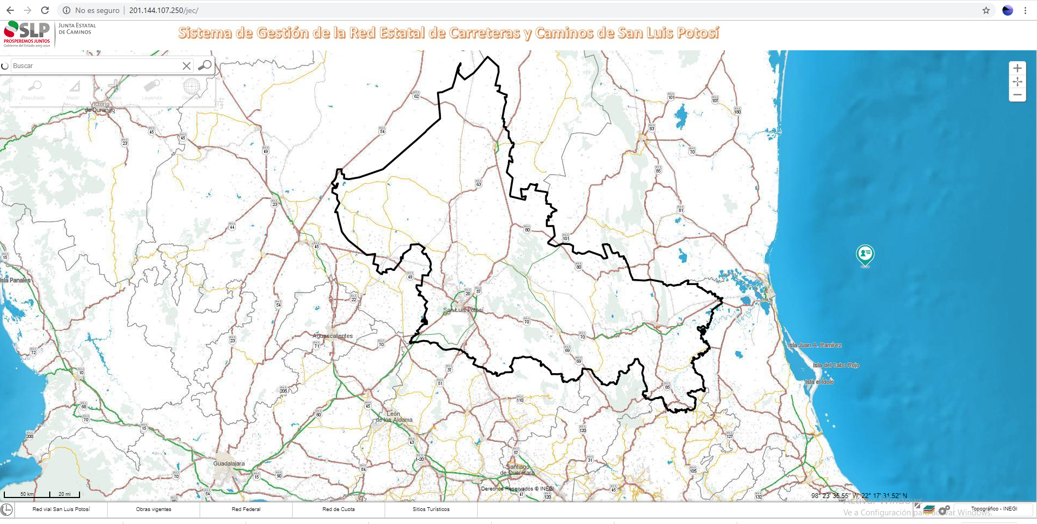
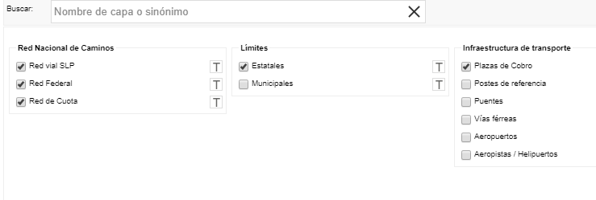
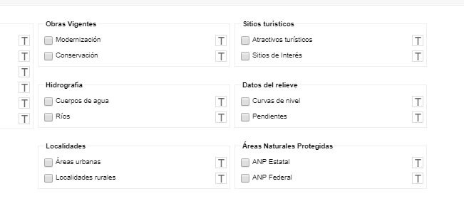
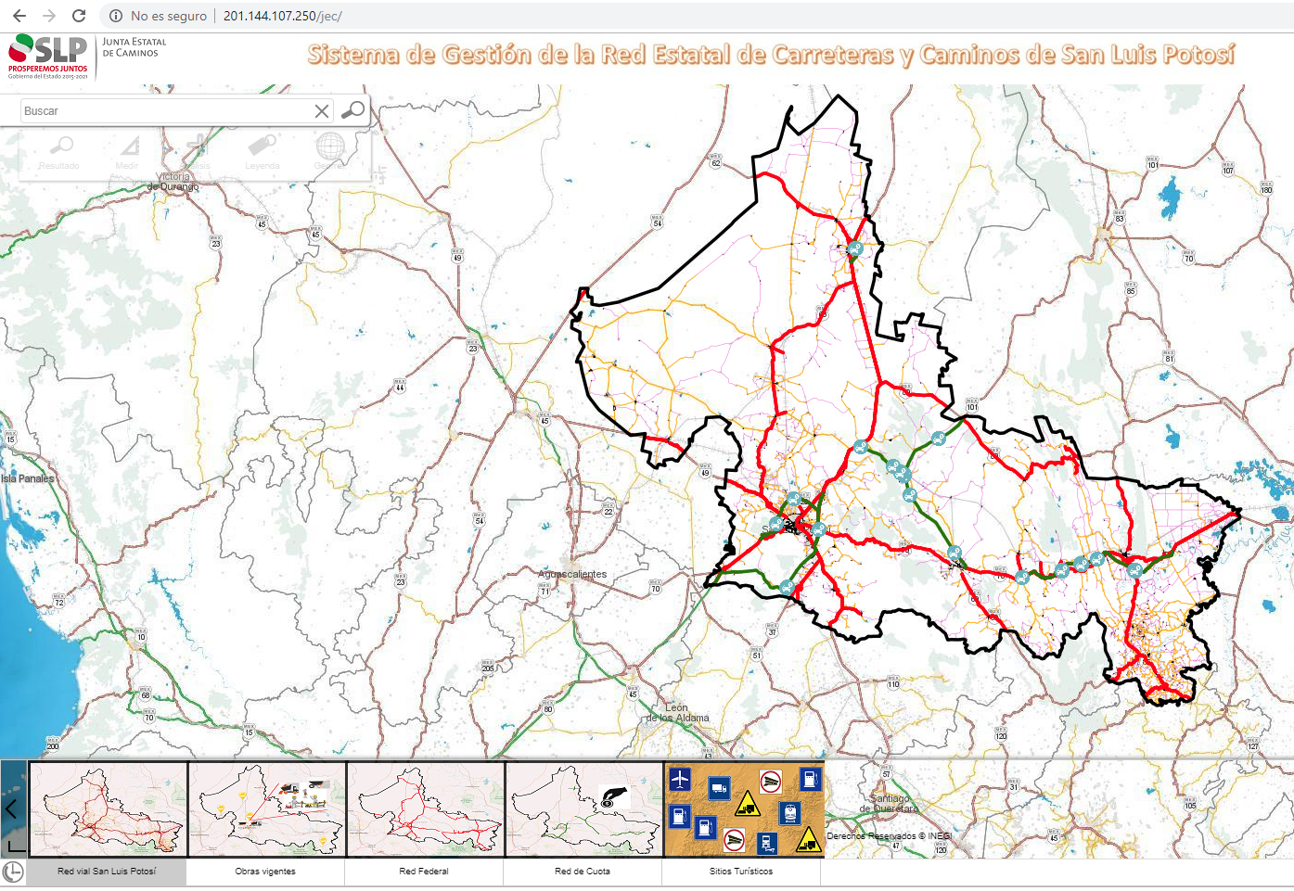
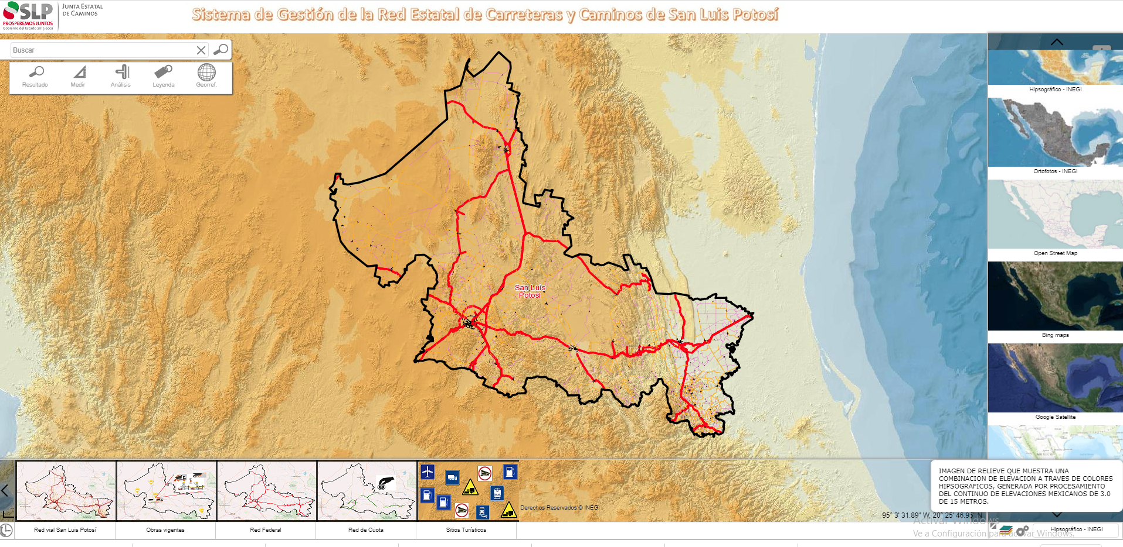
Funcionalidades del SIGCC
Aspecto general del mapa
Panel de control de capas
Carrusel de acceso rápido a capas
Mapas base (de fondo)

Slide 6
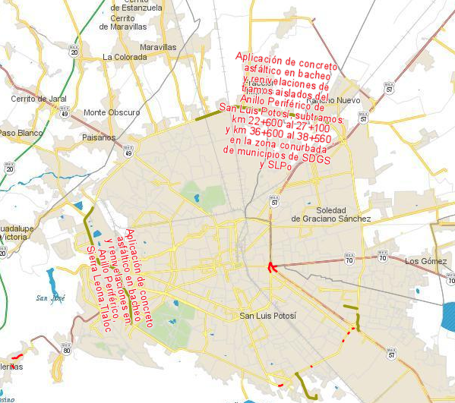
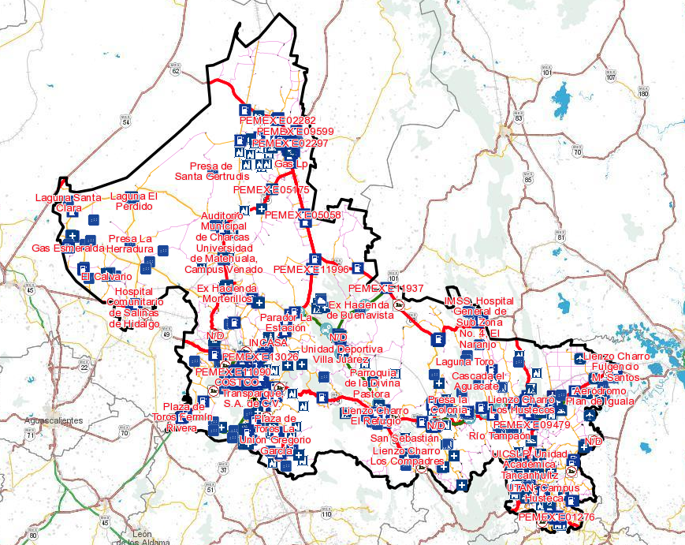
Conexión con otros SIG
Por tratarse de un servicio web de mapas (WMS) se cuenta con la posibilidad de poder acceder a las capas geográficas desde otros SIG por ejemplo CDI y MXSIG, de ahí la importancia de tratarse de un Sistema de Gestión.

